Slide 1
Tham chiếu

Slide 2
Chuẩn bị
create table departments (
id int primary key,
name varchar(255)
);
CREATE TABLE employees (
emp_id INT PRIMARY KEY AUTO_INCREMENT,
emp_name VARCHAR(100) NOT NULL,
dept_id INT,
FOREIGN KEY (dept_id) REFERENCES departments(id)
ON DELETE RESTRICT
ON UPDATE RESTRICT
);
INSERT INTO departments (id, name) VALUES
(4, 'it'),
(1, 'HR'),
(2, 'Engineering'),
(3, 'Marketing');
INSERT INTO employees (emp_name, dept_id) VALUES
('Alice', 1),
('Bob', 2),
('Charlie', 2),
('Daisy', 3);
DELETE FROM departments WHERE id = 4;

Slide 3
Hành động khi tham chiếu
Các hành động để quyết định cách xử lý khi bản ghi trong bảng cha (bảng được tham chiếu) khi bị xóa hoặc cập nhật.
CASCADE – Tự động xóa hoặc cập nhật các bản ghi con.
SET NULL – Đặt giá trị của khóa ngoại thành NULL khi bản ghi cha bị xóa hoặc cập nhật.
SET DEFAULT – Đặt giá trị của khóa ngoại về một giá trị mặc định khi bản ghi cha bị xóa hoặc cập nhật (Ít được MySQL hỗ trợ).
RESTRICT – Chặn xóa/cập nhật nếu có bản ghi con liên kết.
NO ACTION – Tương tự RESTRICT, nhưng kiểm tra khi giao dịch kết thúc (ít phổ biến hơn).

Slide 4
CASCADE – Tự động cập nhật hoặc xóa
Nếu muốn tự động xóa hoặc cập nhật dữ liệu con.
ON DELETE CASCADE: Khi một phòng ban bị xóa, tất cả nhân viên thuộc phòng đó cũng bị xóa.
ON UPDATE CASCADE: Nếu dept_id của một phòng ban thay đổi, tất cả nhân viên thuộc phòng đó cũng sẽ được cập nhật

Slide 5
CASCADE – Tự động cập nhật hoặc xóa
CREATE TABLE employees (
emp_id INT PRIMARY KEY AUTO_INCREMENT,
emp_name VARCHAR(100) NOT NULL,
dept_id INT,
FOREIGN KEY (dept_id) REFERENCES departments(dept_id)
ON DELETE CASCADE
ON UPDATE CASCADE
);
DELETE FROM departments WHERE dept_id = 1;
-- → Tất cả nhân viên có dept_id = 1 sẽ bị xóa theo.
UPDATE departments SET dept_id = 10 WHERE dept_id = 2;
-- → Tất cả nhân viên có dept_id = 2 sẽ đổi thành dept_id = 10.

Slide 6
SET NULL – Đặt khóa ngoại thành NULL
Nếu muốn giữ dữ liệu con nhưng ngắt liên kết
ON DELETE SET NULL: Khi một phòng ban bị xóa, dept_id của nhân viên sẽ trở thành NULL (thay vì xóa nhân viên).
ON UPDATE SET NULL: Khi dept_id bị thay đổi, tất cả nhân viên có dept_id đó sẽ được đặt NULL

Slide 7
SET NULL – Đặt khóa ngoại thành NULL
CREATE TABLE employees (
emp_id INT PRIMARY KEY AUTO_INCREMENT,
emp_name VARCHAR(100) NOT NULL,
dept_id INT,
FOREIGN KEY (dept_id) REFERENCES departments(dept_id)
ON DELETE SET NULL
ON UPDATE SET NULL
);
DELETE FROM departments WHERE dept_id = 1;
-- → Các nhân viên có dept_id = 1 sẽ có dept_id = NULL
KHÔNG bị xóa.

Slide 8
RESTRICT – Chặn xóa hoặc cập nhật
Nếu không muốn xóa dữ liệu khi có liên kết
ON DELETE RESTRICT: Không cho phép xóa departments nếu có nhân viên thuộc phòng đó.
ON UPDATE RESTRICT: Không cho phép cập nhật dept_id nếu có nhân viên liên kết.

Slide 9
RESTRICT – Chặn xóa hoặc cập nhật
CREATE TABLE employees (
emp_id INT PRIMARY KEY AUTO_INCREMENT,
emp_name VARCHAR(100) NOT NULL,
dept_id INT,
FOREIGN KEY (dept_id) REFERENCES departments(dept_id)
ON DELETE RESTRICT
ON UPDATE RESTRICT
);
DELETE FROM departments WHERE dept_id = 1;
-- ❌ Lỗi: Không thể xóa vì có nhân viên thuộc phòng này.
UPDATE departments SET dept_id = 10 WHERE dept_id = 2;
-- ❌ Lỗi: Không thể cập nhật vì có nhân viên thuộc phòng này.

Slide 10
Use case sử dụng RESTRICT, SET NULL, CASCADE
Đơn hàng (orders) và Sản phẩm. Nếu thông tin sản phẩm bị xóa, …
Khách sạn (hotels) và Phòng (rooms). Nếu thông tin khách sạn bị xóa, …
Trong thông tin nhân viên, có thông tin của manger_id. Nếu thông tin của nhân viên trưởng phòng bị xóa, …

Slide 11
Use case sử dụng RESTRICT, SET NULL, CASCADE
Đơn hàng (orders) và Sản phẩm. Nếu thông tin sản phẩm bị xóa, …
⇒ RESTRICT. Ngăn chặn việc xóa sản phẩm khi đang thuộc một đơn hàng nào đó
Khách sạn (hotels) và Phòng (rooms). Nếu thông tin khách sạn bị xóa, …
⇒ CASCADE. Khi xóa thông tin khách sạn, sẽ xóa các phòng thuộc khách sạn đó
Trong thông tin nhân viên, có thông tin của manger_id. Nếu thông tin của nhân viên trưởng phòng bị xóa, …
⇒ SET NULL. Khi trưởng phòng bị xóa, nhân viên đó sẽ đặt manager_id = NULL

Slide 12
Soft Delete

Slide 13
PHỤ THUỘC HÀM

Slide 14
Mục đích của Chuẩn hóa và Phụ thuộc hàm
Chuẩn hóa là một kỹ thuật tạo ra một tập các quan hệ với các thuộc tính từ các yêu cầu cho trước về dữ liệu cần mô hình hóa của tổ chức.
Quá trình chuẩn hóa đầu tiên được phát triển bởi Codd vào năm 1972.
Việc chuẩn hóa thường được thực hiện như một chuỗi các kiểm tra trên một quan hệ để xác định xem nó có thỏa mãn hay vi phạm các yêu cầu của một dạng chuẩn cho trước nào đó hay không.

Slide 15
Mục đích của Chuẩn hóa và Phụ thuộc hàm
Codd định nghĩa 3 dạng chuẩn: dạng chuẩn 1 (1NF), dạng chuẩn 2 (2NF), và dạng chuẩn 3 (3NF).
Năm 1974, Boyce và Codd cùng giới thiệu một dạng chuẩn mạnh hơn 3NF được gọi là chuẩn Boyce-Codd (BCNF).
Cả 4 dạng chuẩn đều dựa trên sự phụ thuộc hàm giữa các thuộc tính trong một quan hệ.
Một phụ thuộc hàm mô tả mối quan hệ giữa các thuộc tính trong một quan hệ.

Slide 16
Mục đích của Chuẩn hóa và Phụ thuộc hàm
Năm 1977, 1979 và các năm tiếp theo, người ta giới thiệu dạng chuẩn 4 (4NF), dạng chuẩn 5 (5NF) và các dạng chuẩn mức cao hơn.
Tuy nhiên, rất hiếm khi gặp.
Chuẩn hóa giúp người thiết kế kiểm tra và chuyển các quan hệ về một dạng chuẩn hóa cụ thể nào đó nhằm ngăn chặn các dị thường khi thực hiện các thao tác cập nhật thông tin.

Slide 17
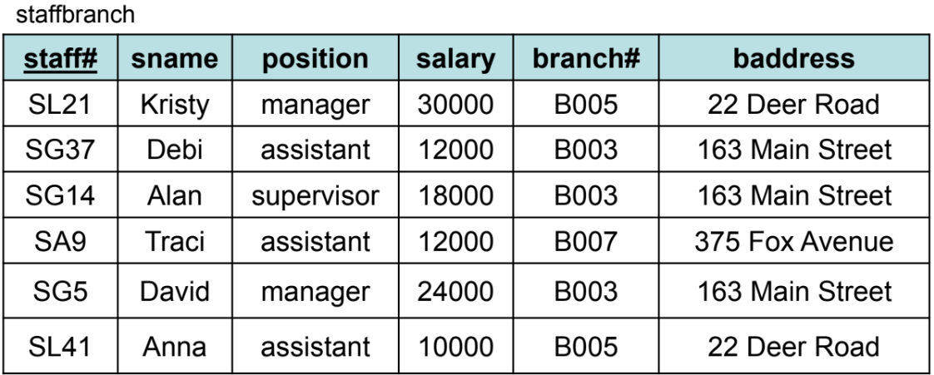
Mục đích của Chuẩn hóa và Phụ thuộc hàm
Mục đích của việc thiết kế CSDL quan hệ: nhóm các thuộc tính vào thành các quan hệ sao cho tối thiểu hóa sự dư thừa dữ liệu => giảm không gian lưu trữ và tránh dị thường thông tin khi cập nhật dữ liệu.
Xét ví dụ lược đồ quan hệ staffbranch.

Slide 18
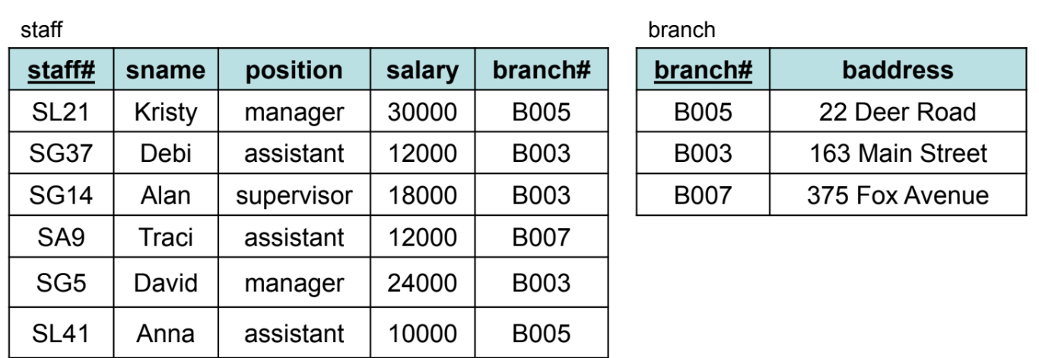
Mục đích của Chuẩn hóa và Phụ thuộc hàm
Quan hệ staffbranch có dư thừa dữ liệu. Thông tin chi tiết của một chi nhánh ngân hàng (branch) sẽ bị lặp cho mỗi nhân viên (staff) làm việc tại chi nhánh đó.
Nếu tách riêng quan hệ staff và branch thì thông tin về từng chi nhánh ngân hàng chỉ xuất hiện duy nhất một lần.

Slide 19
DƯ THỪA VÀ DỊ THƯỜNG
Khi thực hiện chèn thêm dữ liệu.
Để chèn thêm thông tin chi tiết cho các nhân viên mới vào staffbranch, cần phải thêm thông tin chi tiết về chi nhánh tương ứng cho mỗi bản ghi nhân viên.
Để chèn thêm thông tin cho một branch mới mà hiện tại chưa có nhân viên nào, cần chèn thêm các giá trị Null cho các thuộc tính về nhân viên, như staff#, sname, ...

Slide 20
DƯ THỪA VÀ DỊ THƯỜNG
Khi thực hiện xóa dữ liệu.
Giả sử trong staffbranch có một chi nhánh chỉ còn một nhân viên cuối cùng. Nếu xóa thông tin về nhân viên này thì các thông tin về chi nhánh đó cũng sẽ bị xóa khỏi CSDL.

Slide 21
DƯ THỪA VÀ DỊ THƯỜNG
Khi thực hiện cập nhật dữ liệu.
Giả sử muốn thay đổi giá trị của một trong các thuộc tính của một chi nhánh nào đó trong quan hệ staffbranch, ví dụ: địa chỉ chi nhánh, thì cần phải cập nhật tất cả các bộ của các nhân viên làm việc tại chi nhánh đó..

Slide 22
DƯ THỪA VÀ DỊ THƯỜNG
2 tính chất quan trọng khi tách một lược đồ quan hệ thành một tập các lược đồ nhỏ hơn
Kết nối không tổn thất thông tin: đảm bảo mọi thể hiện của quan hệ ban đầu có thể xác định được từ các thể hiện liên quan trong các quan hệ nhỏ hơn.
Bảo toàn sự phụ thuộc hàm: đảm bảo một ràng buộc trên quan hệ ban đầu có thể được duy trì bằng cách sử dụng đơn giản một số ràng buộc trên mỗi quan hệ nhỏ hơn.

Slide 23
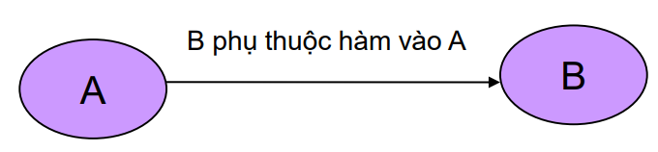
Phụ thuộc hàm
Một phụ thuộc hàm thể hiện ngữ nghĩa của các thuộc tính trong một quan hệ: một thuộc tính có quan hệ với thuộc tính khác như thế nào và xác định các phụ thuộc hàm giữa các thuộc tính đó.
Phụ thuộc hàm là ràng buộc giữa các thuộc tính.
Xét một quan hệ với các thuộc tính A và B, với thuộc tính B phụ thuộc hàm vào thuộc tính A. Nếu biết giá trị của A sẽ tìm thấy một giá trị duy nhất của B. Nhưng với mỗi giá trị của B cho trước có thể có nhiều giá trị khác nhau tương ứng của A

Slide 24
Phụ thuộc hàm
Phụ thuộc hàm từ X vào Y được ký hiệu là X → Y, với X là vế trái và Y là vế phải của phụ thuộc hàm
Có thể diễn đạt cách khác: Y phụ thuộc hàm vào X hoặc X xác định hàm Y
Một phụ thuộc hàm là một tính chất của lược đồ quan hệ R và không phải là tính chất của trạng thái quan hệ r(R)
Phụ thuộc hàm X → Y hiển nhiên nếu X ⊇ Y
Nếu X là 1 siêu khóa của R {A1, A2, … An}, thì X → {A1, A2, … An}

Slide 25
Xác định các Phụ thuộc hàm
Xét quan hệ staff_branch
Để xác định các phụ thuộc hàm, cần hiểu rõ ngữ nghĩa của các thuộc tính khác nhau trong mỗi lược đồ quan hệ.
Ví dụ: Vị trí của mỗi nhân viên và chi nhánh sẽ xác định lương của họ.
Cần hiểu rõ về tổ chức. Đây là nhiệm vụ của giai đoạn phân tích yêu cầu bài toán và giai đoạn thiết kế mức khái niệm.

Slide 26
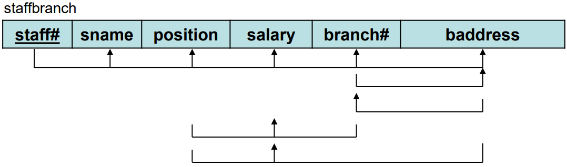
Xác định các Phụ thuộc hàm
Các phụ thuộc hàm được xác định như sau
staff# → sname, position, salary, branch#, baddress
branch# → baddress
baddress → branch#
branch#, position → salary
baddress, position → salary

Slide 27
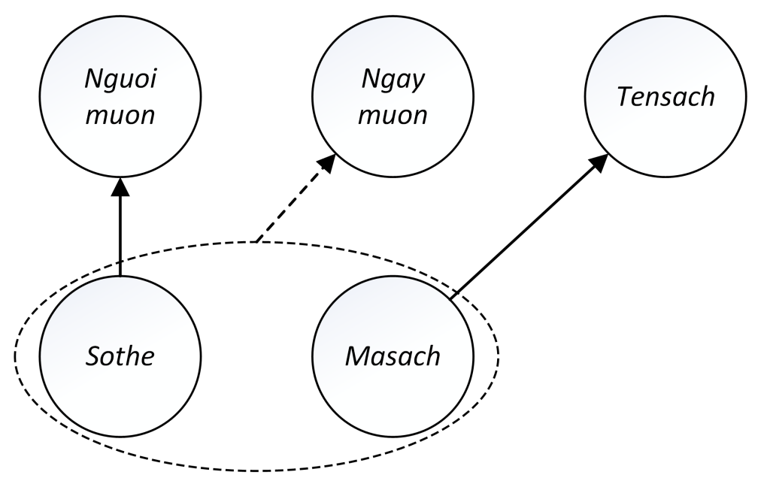
Phụ thuộc hàm - Ví dụ 1
MUONSACH(Sothe, MaSach, Nguoimuon,Tensach, Ngaymuon) có các PTH:
Sothe → Nguoimuon
Masach → Tensach
Sothe, Masach → Ngaymuon

Slide 28
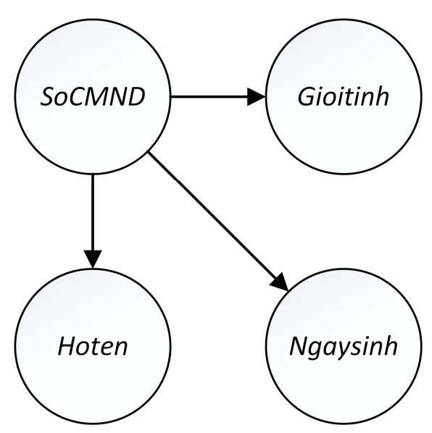
Phụ thuộc hàm - Ví dụ 2
CONGDAN(SoCMND, Hoten, Ngaysinh, Gioitinh) có các phụ thuộc hàm:
SoCMND → Hoten
SoCMND → Ngaysinh
SoCMND → Gioitinh

Slide 29
Phụ thuộc hàm hiển nhiên
Trong quá trình xác định các phụ thuộc hàm, cần bỏ qua các phụ thuộc hàm hiển nhiên đúng.
Phụ thuộc hàm X → Y hiển nhiên đúng nếu X ⊇ Y
{ staff#, sname } → sname
{ staff#, sname } → staff#
Các phụ thuộc hàm này không cung cấp thêm các thông tin cần thiết nào về các ràng buộc toàn vẹn đối với quan hệ.

Slide 30

Phụ thuộc hàm suy diễn được
Giả sử F là một tập phụ thuộc hàm trên lược đồ quan hệ R
X → Y suy diễn được từ tập phụ thuộc hàm F, được ký hiệu là F |= X → Y
Tập tất cả các phụ thuộc hàm được suy diễn từ một tập phụ thuộc hàm F được gọi là bao đóng của F và được ký hiệu là F⁺.
Bao đóng của tập phụ thuộc hàm F, được định nghĩa như sau:

Slide 31
Các luật suy diễn cho các phụ thuộc hàm
Một tập các luật suy diễn là cần thiết để suy diễn ra tập các phụ thuộc hàm dựa vào F. Sáu luật suy diễn được biết đến nhiều nhất được áp dụng cho các phụ thuộc hàm như sau:
IR1: Luật phản xạ: nếu X ⊇ Y, thì X → Y
IR2: Luật tăng trưởng: nếu X → Y, thì XZ → YZ
IR3: Luật bắc cầu: nếu X → Y và Y → Z, thì X → Z
IR4: Luật chiếu: Nếu X → YZ, thì X → Y và X → Z
IR5: Luật cộng thêm: Nếu X → Y và X → Z, thì X → YZ
IR6: Luật giả bắc cầu: Nếu X → Y và YZ → W, thì XZ → W
3 Tiên đề Armstrong

Slide 32

Các luật suy diễn cho các phụ thuộc hàm
Hệ tiên đề Amstrong đóng vai trò là một tập luật cần thiết và đầy đủ
cho việc tạo ra bao đóng của một tập các phụ thuộc hàm.

Slide 33
Ví dụ
Cho lược đồ quan hệ: R = (A,B,C,D,E,F,G,H, I, J) và
F = {AB → E, AG → J, BE → I, E → G, GI → H}
a. Hỏi F ⊨ AB → GH? b. Hỏi F ⊨ BE → H?

Slide 34
Ví dụ
Cho lược đồ quan hệ: R = (A,B,C,D,E,F,G,H, I, J) và
F = {AB → E, AG → J, BE → I, E → G, GI → H}
a. Hỏi F ⊨ AB → GH? b. Hỏi F ⊨ BE → H?
1. AB → E, đã cho trong F
2. AB → B, luật phản xạ IR1
3. AB → BE, luật cộng thêm IR5 từ bước 1 và 2
4. BE → I, đã cho trong F
5. AB → I, luật bắc cầu IR3 từ bước 3 và 4
6. E → G, đã cho trong F
7. AB → G, luật bắc cầu IR3 từ bước 1 và 6
8. AB → GI, luật cộng thêm IR5 từ bước 5 và 7
9. GI → H, đã cho trong F
10. AB → H, luật bắc cầu IR3 từ bước 8 và 9
11. AB → GH, luật cộng thêm IR5 từ bước 7 và 10
=> kết quả được chứng minh.

Slide 35

Các luật suy diễn cho các phụ thuộc hàm
Ngoài các phụ thuộc hàm hiển nhiên, còn có nhiều các phụ thuộc hàm khác cũng thỏa mãn với các thể hiện của quan hệ mà đã thỏa mãn các phụ thuộc hàm trong F.

